Slide 1


Министерство образования и науки российской федерации
Владивостокский государственный университет экономики и сервиса
Институт информатики, инноваций и бизнес систем
Кафедра электроники
«Метрология, стандартизация и сертификация»
Тема «Погрешности измерений»
Преподаватели:
Левашов Ю.А.
Белоус И.А.
Владивосток, 2013

Slide 2
2. Погрешности измерений

Slide 3
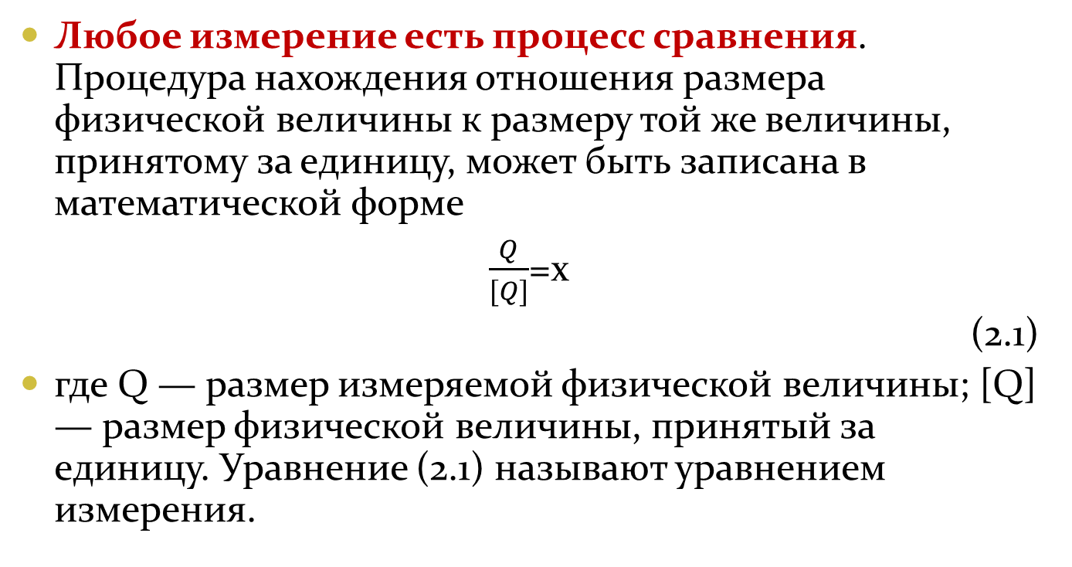
Любое измерение есть процесс сравнения. Процедура нахождения отношения размера физической величины к размеру той же величины, принятому за единицу, может быть записана в математической форме
$\frac{Q}{[Q]}$=x
(2.1)
где Q — размер измеряемой физической величины; [Q] — размер физической величины, принятый за единицу. Уравнение (2.1) называют уравнением измерения.

Slide 4
При измерении одной и той же величины постоянного размера результат сравнения х получается все время разным.
Значение физической величины, полученное в результате сравнения, является оценкой физической величины в принятых для измерения данной величины единицах. Истинное значение измеряемой величины существует, но определить его невозможно.
Это понятие введено в теорию измерений, при этом различают истинное и действительное значения измеряемой физической величины и результат измерения.

Slide 5
Истинное значение физической величины — это значение физической величины, которое идеальным образом характеризует в количественном и качественном отношении соответствующую физическую величину.
Действительное значение физической величины — значение физической величины, полученное экспериментальным путем и настолько близкое к истинному значению, что в поставленной измерительной задаче может быть использовано вместо него.
Результат измерения — значение величины, полученное путем ее измерения. Результат измерения представляет собой приближенную оценку истинного значения величины.

Slide 6
Погрешность результата измерения — это разница между результатом измерения X и истинным (действительным) значением Q измеряемой величины:
∆ = X-Q.
(2.2)
Погрешность указывает границы неопределенности значения измеряемой величины. Истинное значение применяют при решении теоретических задач метрологии. На практике пользуются действительным значением величины.

Slide 7
По способу выражения различают абсолютную, относительную и приведенную погрешность. Абсолютная погрешность — это погрешность, выраженная в единицах измеряемой величины и определяемая согласно выражения (2.2). Абсолютная погрешность сама по себе не может служить показателем точности измерений, так как одно и то же ее значение, например А = 0,05 мм, при X = 100 мм соответствует довольно высокой точности измерений, а при X = 1 мм — низкой. Поэтому вводится понятие относительной погрешности.

Slide 8
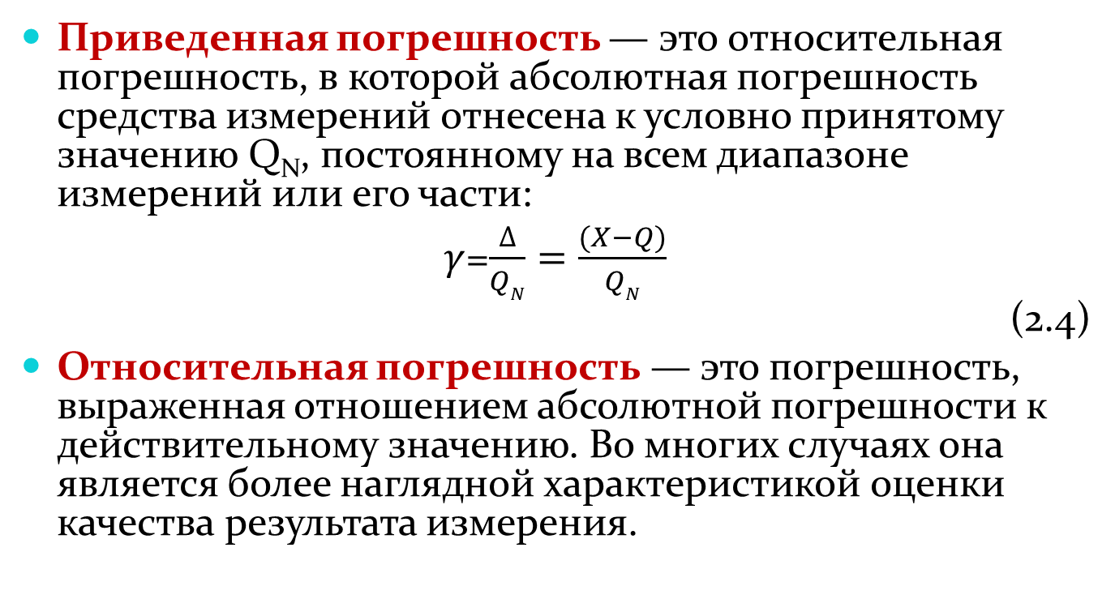
Приведенная погрешность — это относительная погрешность, в которой абсолютная погрешность средства измерений отнесена к условно принятому значению Q_{N}, постоянному на всем диапазоне измерений или его части:
$γ$=$\frac{∆}{QN}=\frac{(X−Q)}{QN}$
(2.4)
Относительная погрешность — это погрешность, выраженная отношением абсолютной погрешности к действительному значению. Во многих случаях она является более наглядной характеристикой оценки качества результата измерения.

Slide 9
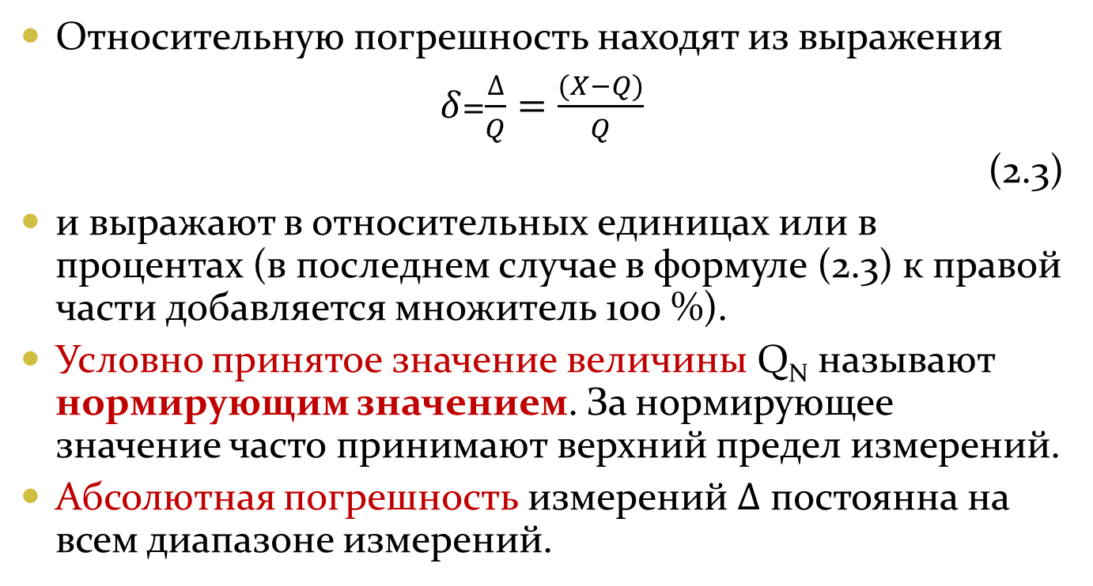
Относительную погрешность находят из выражения
$δ$=$\frac{∆}{Q}=\frac{(X−Q)}{Q}$
(2.3)
и выражают в относительных единицах или в процентах (в последнем случае в формуле (2.3) к правой части добавляется множитель 100 %).
Условно принятое значение величины Q_{N} называют нормирующим значением. За нормирующее значение часто принимают верхний предел измерений.
Абсолютная погрешность измерений $∆$ постоянна на всем диапазоне измерений.

Slide 10
Погрешность не является постоянной величиной. Установлено, что одна ее часть проявляется как постоянная величина, а другая изменяется непредсказуемо. Эти части назвали систематической и случайной погрешностями. По характеру проявления следует также выделить грубые погрешности (промахи).
Грубые погрешности (промахи) — это такие погрешности, которые при исправных средствах измерений и корректных действиях экспериментатора (оператора) не должны появляться.

Slide 11
Погрешности измерений
Грубые промахи
Систематические
Случайные
Отбрасываемые
Не содержаться в результате
Определяемые
Не определяемые
Исключаемые путем коррекции
Содержаться в результате
НСП

Slide 12
Случайной называют такую величину, которая в результате опыта может принять то или иное значение, неизвестно заранее — какое именно. Случайные величины, принимающие только отделенные друг От друга значения, которые можно заранее перечислить, называются прерывными, или дискретными, случайными величинами.
Величины, возможные значения которых не отделены друг от друга и непрерывно заполняют некоторый промежуток, называются непрерывными случайными величинами.

Slide 13
Для полной характеристики дискретной случайной величины необходимо и достаточно знать все возможные ее значения и вероятность появления каждого из этих значений.
Значения случайной величины с учетом повторяемости
Значение х_{к}, Ом | 23 | 24 | 25 | 26 | 27 | 28
Число реализаций л_{к} | 1 | 3 | 2 | 3 | 0 | 1
Вероятность р_{к} (F_{k}) | 0,1 | 0,3 | 0,2 | 0,3 | 0 | 0,1

Slide 14
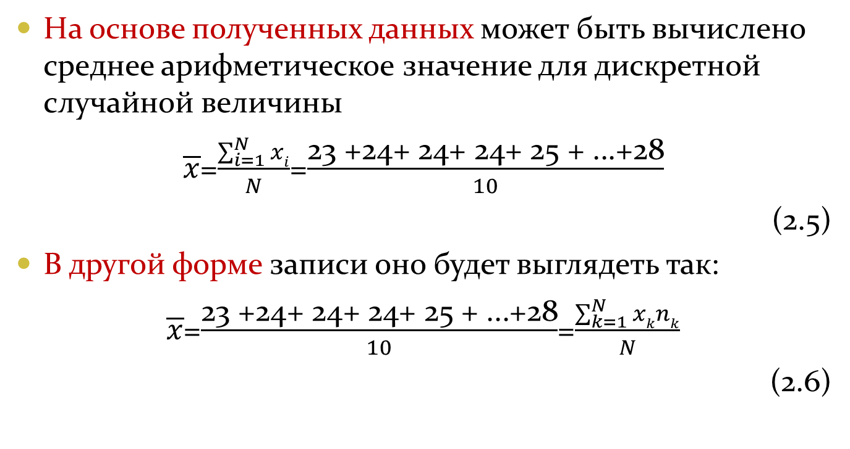
На основе полученных данных может быть вычислено среднее арифметическое значение для дискретной случайной величины
$\overline{x}$=$\frac{\sum_{i=1}^{N}{xi}}{N}$=$\frac{\text{23 +24+ 24+ 24+ 25 + ...+28}}{10}$
(2.5)
В другой форме записи оно будет выглядеть так:
$\overline{x}$=$\frac{\text{23 +24+ 24+ 24+ 25 + ...+28}}{10}$=$\frac{\sum_{k=1}^{N}{xknk}}{N}$
(2.6)

Slide 15
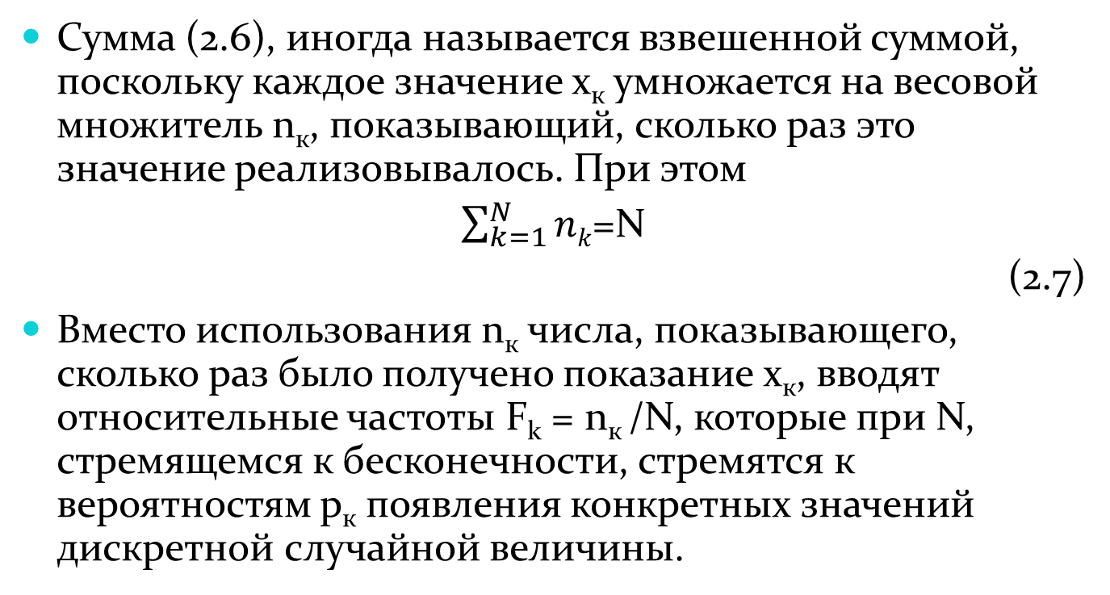
Сумма (2.6), иногда называется взвешенной суммой, поскольку каждое значение х_{к} умножается на весовой множитель n_{к}, показывающий, сколько раз это значение реализовывалось. При этом
$\sum_{k=1}^{N}{nk}$=N
(2.7)
Вместо использования n_{к} числа, показывающего, сколько раз было получено показание х_{к}, вводят относительные частоты F_{k} = n_{к} /N, которые при N, стремящемся к бесконечности, стремятся к вероятностям p_{к} появления конкретных значений дискретной случайной величины.

Slide 16
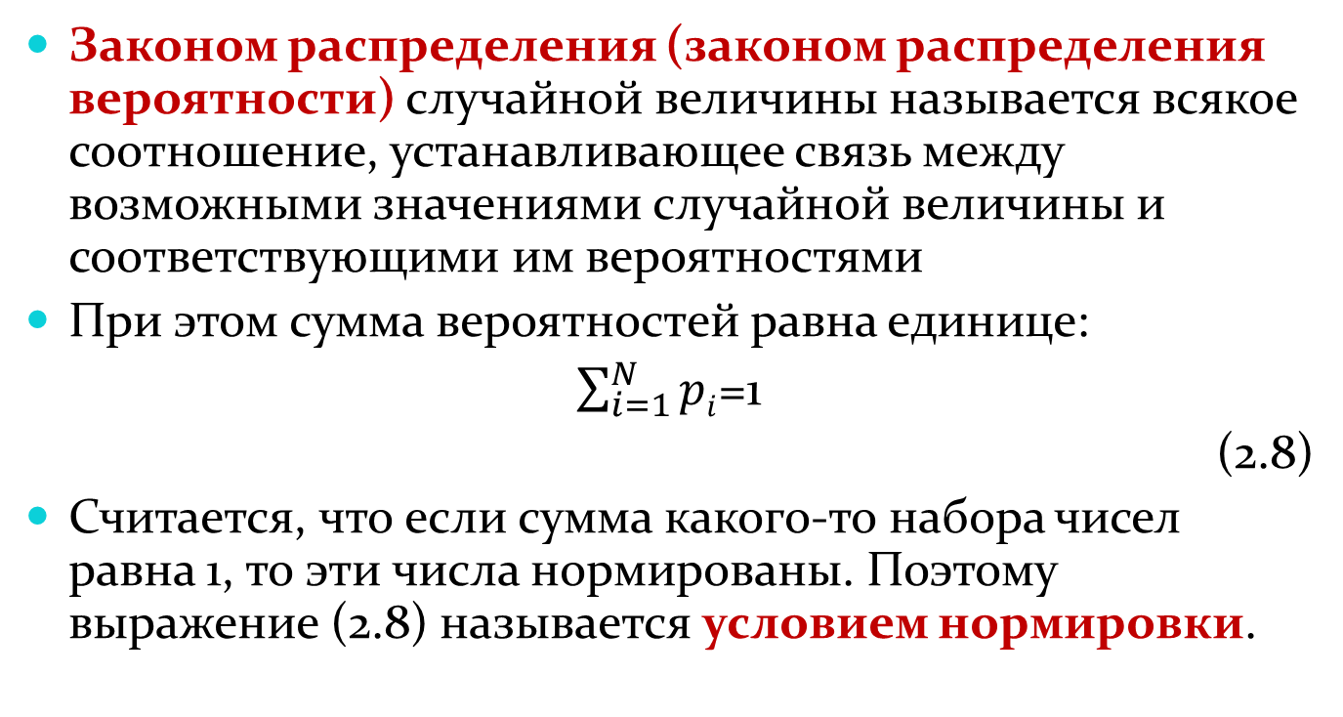
Законом распределения (законом распределения вероятности) случайной величины называется всякое соотношение, устанавливающее связь между возможными значениями случайной величины и соответствующими им вероятностями
При этом сумма вероятностей равна единице:
$\sum_{i=1}^{N}{pi}$=1
(2.8)
Считается, что если сумма какого-то набора чисел равна 1, то эти числа нормированы. Поэтому выражение (2.8) называется условием нормировки.

Slide 17
Ряд распределения может быть представлен в графическом виде. На графике по оси абсцисс откладывают возможные значения случайной величины, а по оси ординат — вероятности этих значений.
Наряду с распределением случайной величины или вместо него информацию об этой величине могут дать числовые параметры, получившие название числовых характеристик случайной величины. Для дискретной случайной величины наиболее употребительными являются:

Slide 18
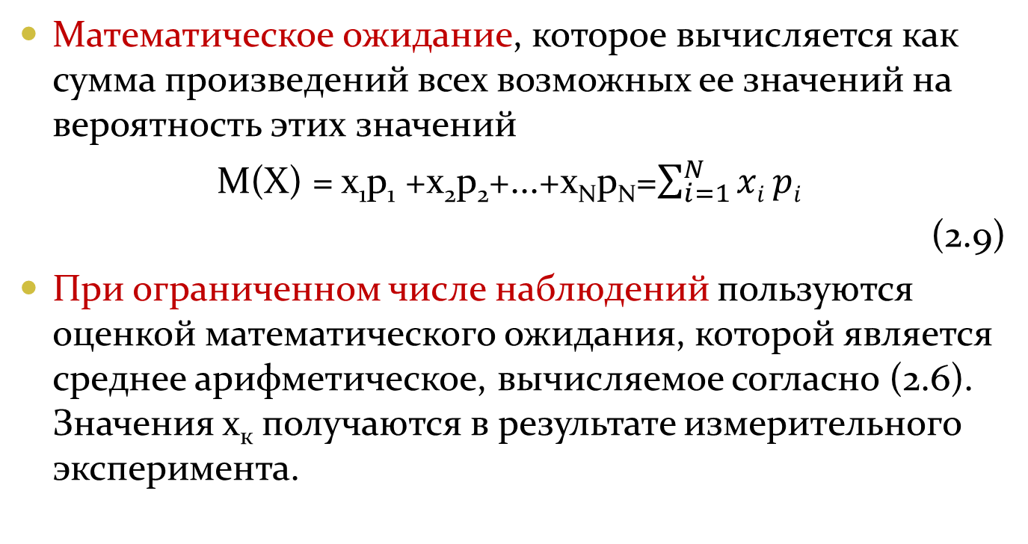
Математическое ожидание, которое вычисляется как сумма произведений всех возможных ее значений на вероятность этих значений
М(Х) = х₁р₁ +х₂р₂+...+x_{N}p_{N}=$\sum_{i=1}^{N}{xi}$ $pi$
(2.9)
При ограниченном числе наблюдений пользуются оценкой математического ожидания, которой является среднее арифметическое, вычисляемое согласно (2.6). Значения х_{к} получаются в результате измерительного эксперимента.

Slide 19
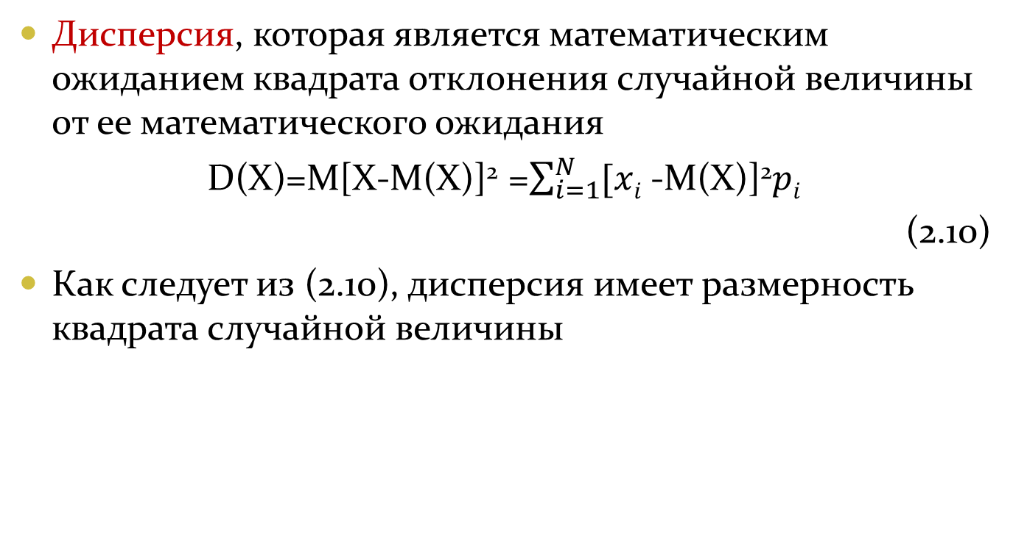
Дисперсия, которая является математическим ожиданием квадрата отклонения случайной величины от ее математического ожидания
D(X)=М[Х-M(X)]² =$\sum_{i=1}^{N}{[xi}$ -M(X)]²$pi$
(2.10)
Как следует из (2.10), дисперсия имеет размерность квадрата случайной величины

Slide 20
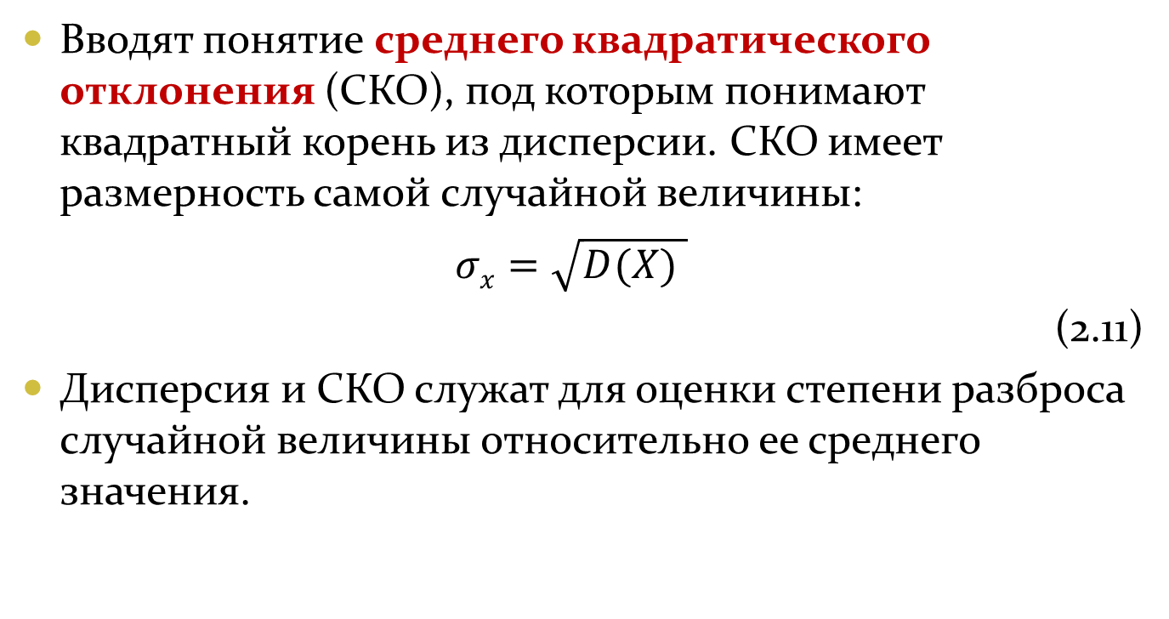
Вводят понятие среднего квадратического отклонения (СКО), под которым понимают квадратный корень из дисперсии. СКО имеет размерность самой случайной величины:
$σx=\sqrt{D(X) }$
(2.11)
Дисперсия и СКО служат для оценки степени разброса случайной величины относительно ее среднего значения.

Slide 21
Для количественной характеристики распределения вероятности непрерывной случайной величины пользуются не вероятностью события X = х, а вероятностью события X < х, где х — некоторая текущая переменная. Вероятность этого события зависит от х и является некоторой функцией от х. Эта функция называется функцией распределения вероятности случайной величины X и обозначается F(x):
F(x) = Р(Х <х).
(2.12)
Функцию распределения F(x) иногда называют интегральной функцией распределения или интегральным законом распределения.

Slide 22
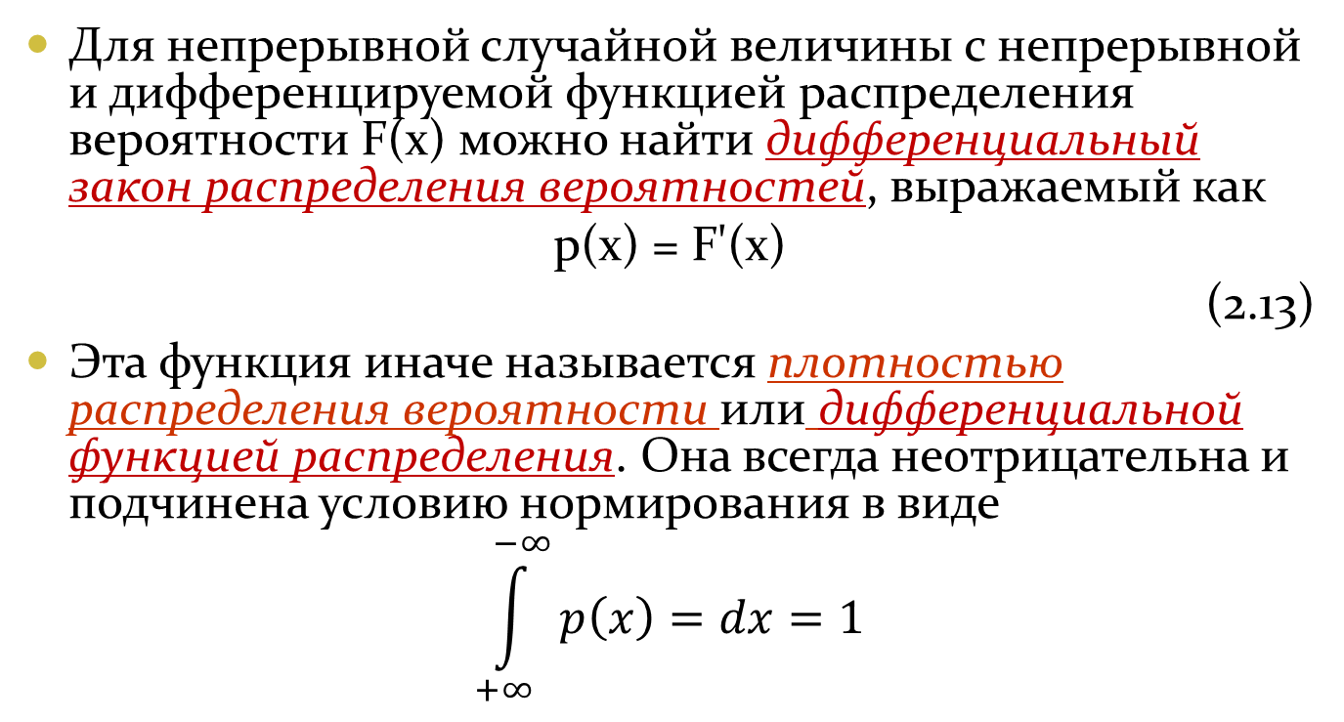
Для непрерывной случайной величины с непрерывной и дифференцируемой функцией распределения вероятности F(x) можно найти дифференциальный закон распределения вероятностей, выражаемый как
p(x) = F'(x)
(2.13)
Эта функция иначе называется плотностью распределения вероятности или дифференциальной функцией распределения. Она всегда неотрицательна и подчинена условию нормирования в виде
$$\int_{+∞}^{−∞}{p\left(x\right)=dx=1}$$

Slide 23
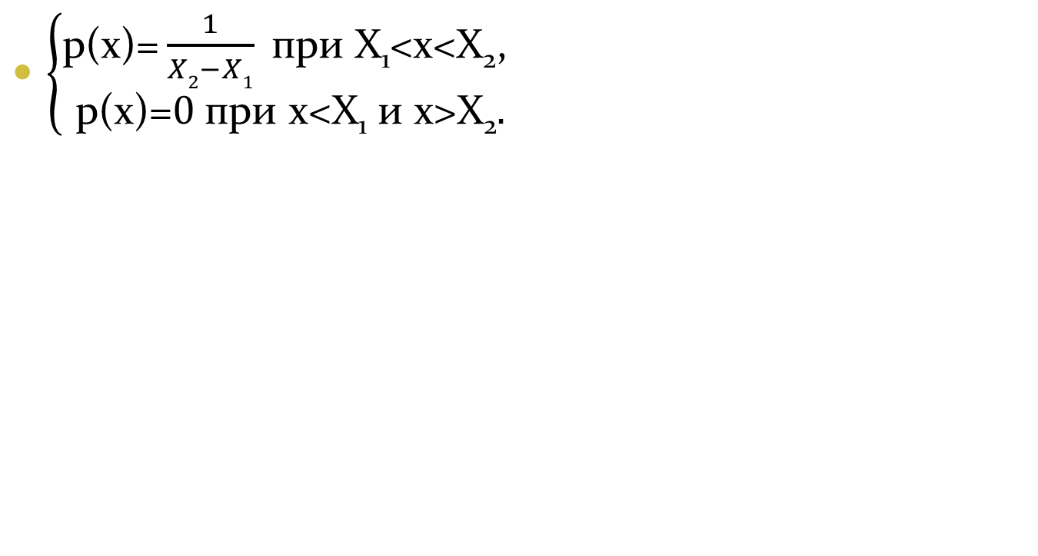
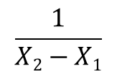
Равномерный закон распределения плотности вероятности
$\left\{\begin{aligned}\text{p}\text{(}\text{x}\text{)=}\frac{1}{X2−X1} \text{при }\text{X}\text{1}\text{<}\text{x}\text{<}\text{X}\text{2}\text{, } \\ \text{p}\text{(}\text{x}\text{)=}0 \text{при }\text{x}\text{<}\text{X}\text{1} \text{и }\text{x}\text{>}\text{X}\text{2}.\end{aligned}\right.$
p(x)
$$\frac{1}{X2−X1}$$
X₁
X₂
x

Slide 24

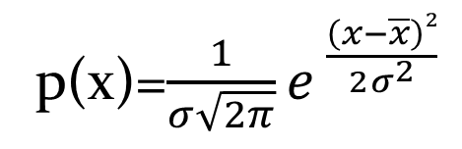
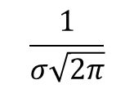
Дифференциальная функция распределения для нормального закона
p(x)
p(x)=$\frac{1}{σ\sqrt{2π}}e^{ \frac{\left(x−\overline{x}\right)2}{2σ^{2}}}$
$$\frac{1}{σ\sqrt{2π}}$$
$$\overline{x}$$
x

Slide 25

Графики плотности распределения вероятности при различных значениях дисперсии
$σ_{1}^{1}$ ${<σ}_{2}^{2}$
p(x)
x

Slide 26
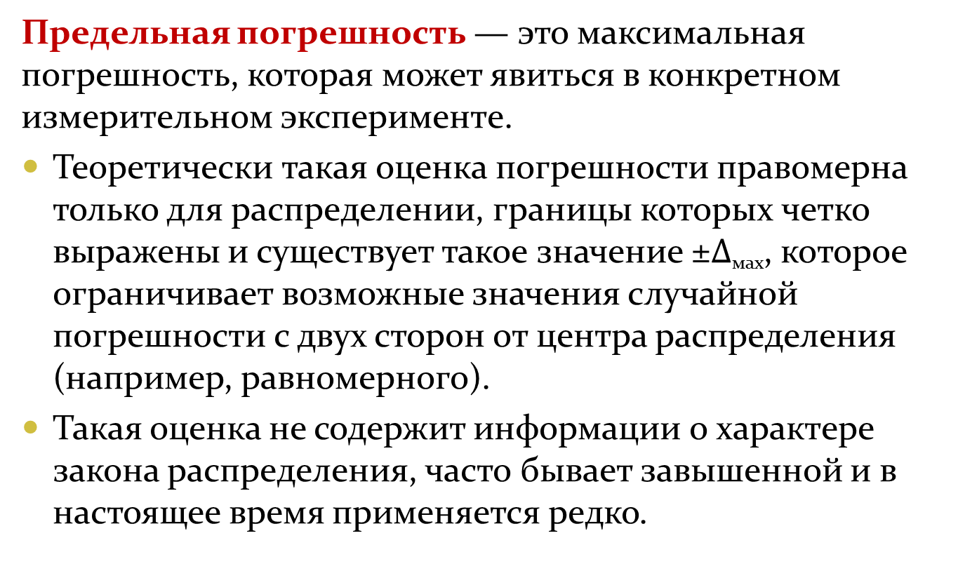
Предельная погрешность — это максимальная погрешность, которая может явиться в конкретном измерительном эксперименте.
Теоретически такая оценка погрешности правомерна только для распределении, границы которых четко выражены и существует такое значение ±$∆$_{мах}, которое ограничивает возможные значения случайной погрешности с двух сторон от центра распределения (например, равномерного).
Такая оценка не содержит информации о характере закона распределения, часто бывает завышенной и в настоящее время применяется редко.

Slide 27
Более информативными являются квантильные оценки. Площадь, заключенная под всей кривой плотности распределения вероятности, по условиям нормирования равна единице. Эту площадь можно разделить вертикальными линиями на части. Абсциссы таких линий называют квантилями .
Квантильная оценка результата измерений позволяет найти вероятность, с которой значение случайной величины (результата измерения) находится в интервале от Q, до Q2.

Slide 28
Квантильные оценки
p(Q)
50%
25%
Q₁
Q₂
Q

Slide 29
Принято также применять термин «доверительные границы случайной погрешности». Доверительные границы случайной погрешности находят по формуле
е = ±tS,
(2.22)
где t — коэффициент, зависящий от доверительной вероятности Р и формы закона распределения.

Slide 30
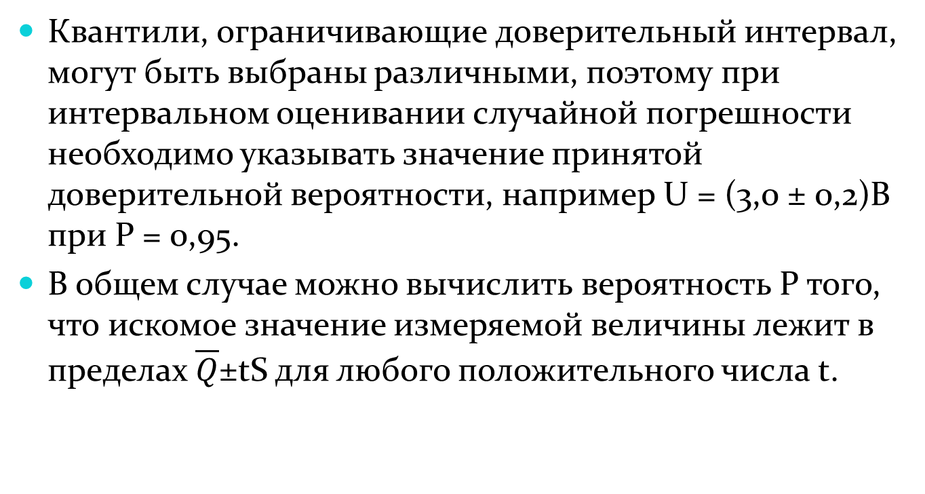
Квантили, ограничивающие доверительный интервал, могут быть выбраны различными, поэтому при интервальном оценивании случайной погрешности необходимо указывать значение принятой доверительной вероятности, например U = (3,0 ± 0,2)В при Р = 0,95.
В общем случае можно вычислить вероятность Р того, что искомое значение измеряемой величины лежит в пределах $\overline{Q}$±tS для любого положительного числа t.

Slide 31
Зависимость коэффициента t от доверительной вероятности Р для нормального закона распределения
t | 0,50 | 1,00 | 2,00 | 2,50 | 3,00 | 4,00
р, % | 38 | 68 | 95,4 | 98,8 | 99,7 | 99,99

Slide 32
Контрольные вопросы
Чем действительное значение физической величины отличается от истинного значения?
Как получают действительные значения измеряемой физической величины на практике?
В чем преимущества относительной погрешности измерения от абсолютной?
В каких случаях используют приведенную погрешность?
Как классифицируют погрешности по причинам их возникновения?
Как классифицируют погрешности по характеру их проявления?
Как обнаруживаются грубые погрешности (промахи) при проведении измерений?
Как проявляются и оцениваются погрешности при проведении измерений?
Как определяется систематическая погрешность при обработке результатов измерений?

Slide 33
Контрольные вопросы
Какими методами можно уменьшить влияние систематических погрешностей на результат измерения?
Что надо знать для полной характеристики дискретной случайной величины?
Перечислите числовые характеристики дискретной случайной величины.
Какие характеристики используют для количественного описания непрерывной случайной величины?
В чем отличие функции распределения вероятности от функции плотности распределения вероятности непрерывной случайной величины?
В каких случаях в измерительной практике используется равномерный закон распределения плотности вероятности?

Slide 34
Контрольные вопросы
Почему в измерительной практике наибольшее значение имеет нормальный закон распределения случайной величины?
Перечислите требования к оценкам случайных величин при ограниченном числе опытов.
Какие оценки используются для установления границ случайной погрешности результатов измерения?
Дайте определение доверительного интервала и доверительной вероятности.
По каким критериям выбираются доверительные интервалы и доверительная вероятность в технических измерениях?

